Slide 1
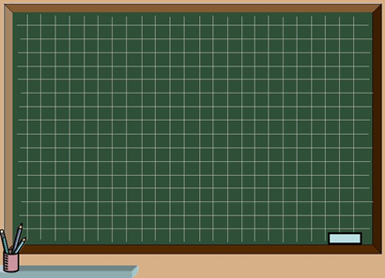
2.03 Урок
математики
в 5 классе
Числоделениекруглыхумножениеисотенна
десятководнозначное

Slide 2
2.03
Умножение и деление
двузначных чисел
на однозначное число

Slide 3
Чему равно произведение, если множитель
= 1?
6 х 1 =
1 х 8 =
Чему равно произведение, если множитель
= 0?
6 х 0 =
0 х 8 =
6
0
8
0

Slide 4
Чему равно
частное, если
делимое = 0?
0 : 5 =
Чему равно
частное, если
делитель = 1?
4 : 1 =
0
4

Slide 5
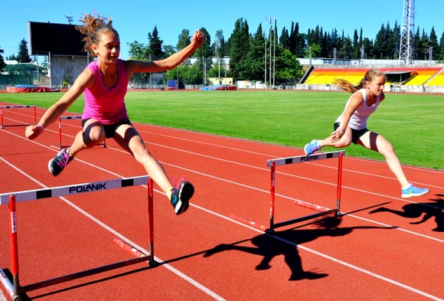

Slide 6
35+1
1х9
0х5
8:1
5:1
7х0
12:1
0:3
0:1
1+16
0х1
19-1

Slide 7
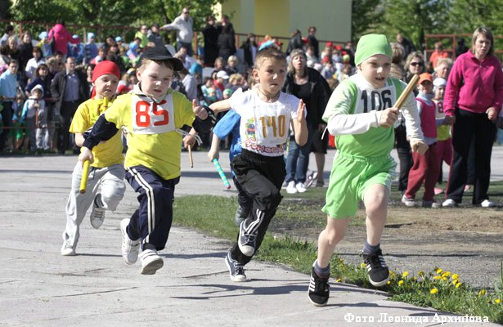
Э
С
Т
А
Ф
Е
Т
А

Slide 8
9 + 5 50 – 7
32 – 23 43 + 27
25 + 7 70 – 45
64 – 14 14 + 50

Slide 9
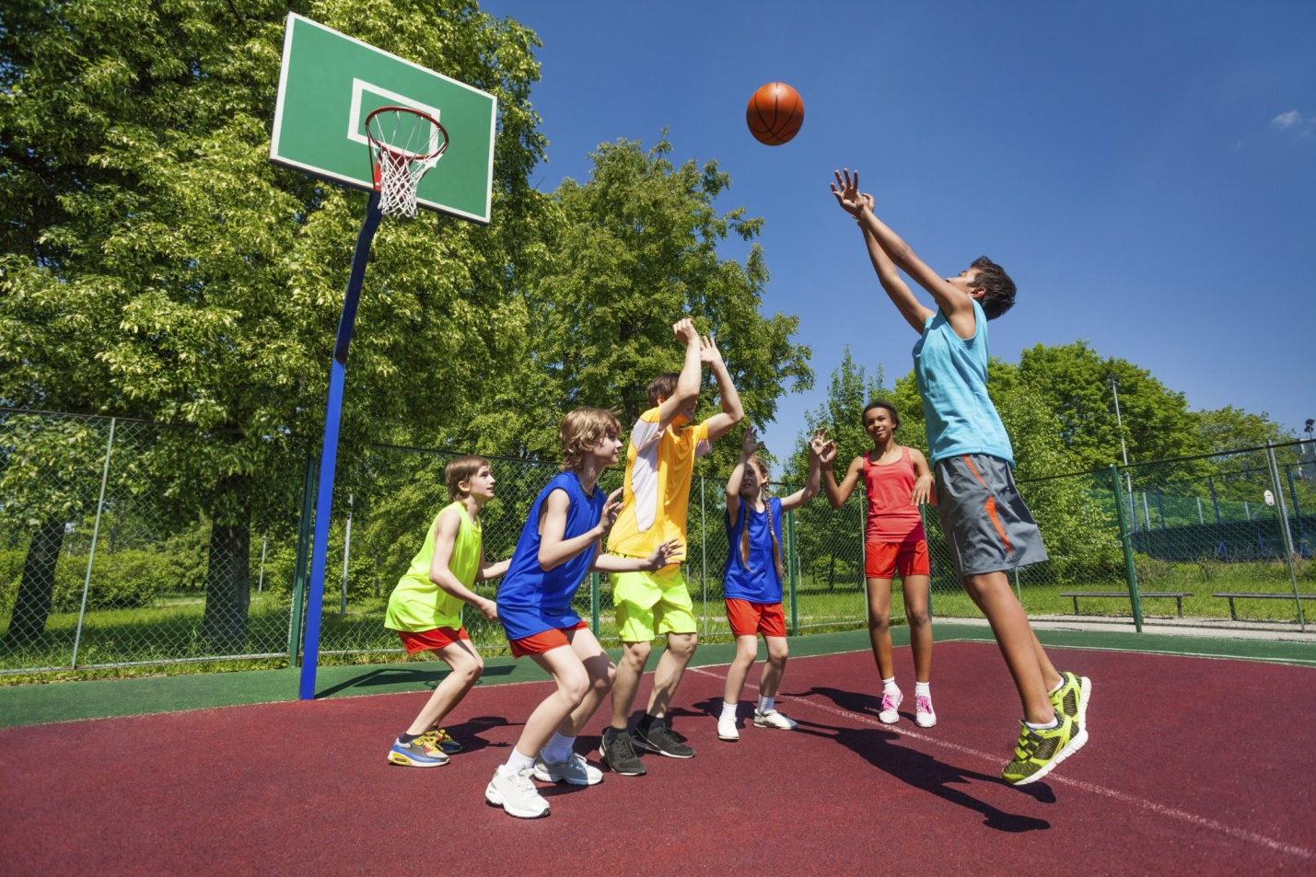
Б А С К Е Т Б О Л

Slide 10
Задача
Красные
- 200ф.
Белые
-? на 158ф. М
Синие
-? в 2 раза Б

Slide 12
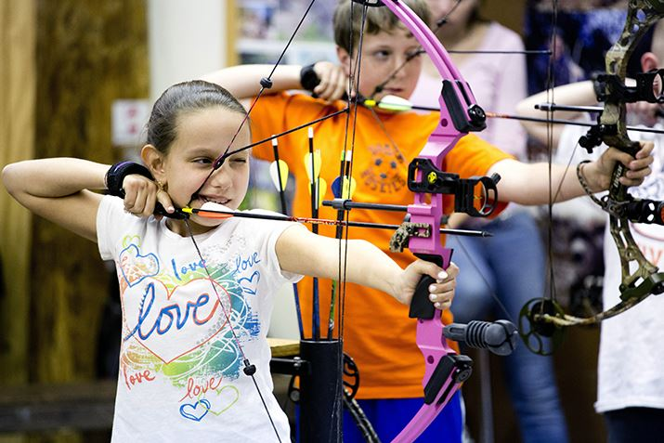
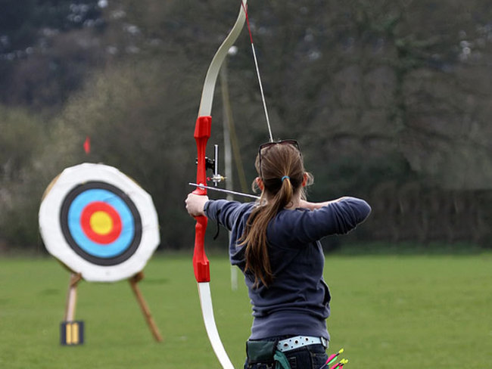

Slide 13
84
36
23
26
96
82
55
13 х 2
41 х 2
12 х 3
21 х 4
32 х 3
11 х 5

Slide 14
23
24
20
32
21
13
11
46 : 2
84 : 4
96 : 3
48 : 2
77 : 7
39 : 3

Slide 15
20
23

Slide 16
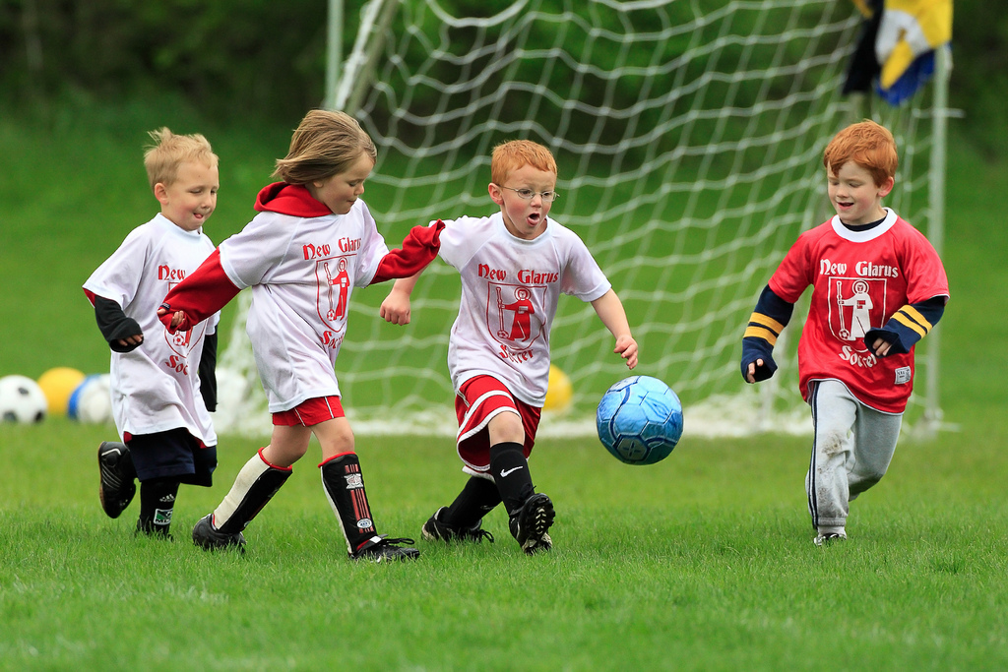
Ф Б У О Т Л

Slide 17
43
43
92
61
46
48
92
65
70

Slide 18
Спортивный комплекс «Шахтер»
(Магистральный проезд, 1)
ДЮСШ
(ул. Победы, 35а), (ул. 50-лет Руднику, 6)
ДЮСШ бокса им. Тараша
(ул. Кирова, 25/1)
Детская футбольная школа «Юниор»
(ул. Магистральный проезд)
Осинниковский клуб вольной борьбы
(ул. Студенческая, 24)
Клуб настольного тенниса «Факел»
(ул. 50 лет Октября, 11а)

Slide 19
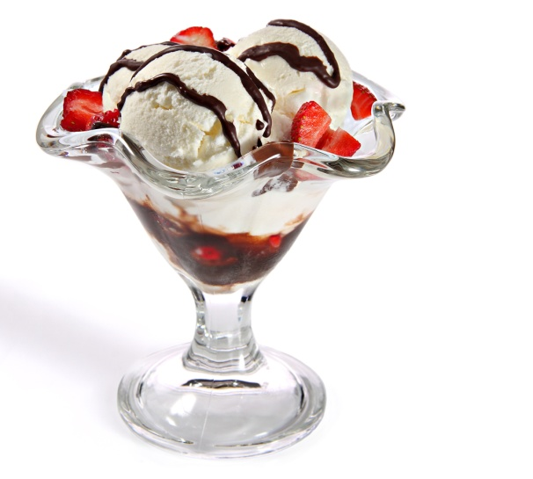
11
21
88
69

Slide 20
2.03
Умножение и деление
двузначных чисел
на однозначное число

Slide 21
Д/З:
Стр. 146, № 629
(1, 3 столбик) – I гр.,
(1 столбик) – II гр.

